Slide 1









LENGUAJE Y COMUNICACIÓN
NUEVA ESCUELA MEXICANA
ESCUELA NORMAL DE EDUCACIÓN PREESCOLAR
LICENCIATURA EN EDUCACIÓN PREESCOLAR
MAESTRA: Alejandra Isabel Cardenas González
ALUMNAS:
Lizy Morales Sánchez #19
Jessica Nohemí Perez Flores #21
Aylin Estefania Reyes Esquivel #23
Monserrath Salazar Rodríguez #25
1 A

Slide 2

Características

Slide 3


El lenguaje no solo son palabras o sonidos, son los significados con los que convive el alumno
Aprendizaje situado, identificar las prácticas sociales del lenguaje usuales o necesarias en los entornos.
Prácticas sociales del lenguaje, tomar en cuenta características como edad, contexto y desarrollo.
Conocimiento, uso, reflexión de símbolos, signos y lenguajes, implica la producción, imágenes, sonidos, gestos, posturas, movimientos,materiales, lo estético y su disfrute.
La inclusión no solo es social, sino también cultural

Slide 4
Finalidades

Slide 5
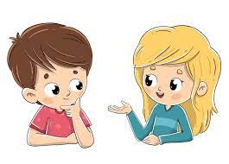
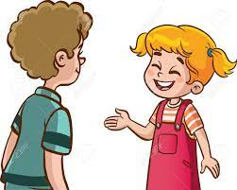
Utilicen varias lenguas dependiendo de su contorno sociolingüístico
Valoren positivamente las lenguas propias de su comunidad y las de otros independientemente si sean hablantes de ella o no.
Hacer uso reflexivo y critico de las tecnologías para fines comunicativos.
Desarrollen un gusto selectivo por textos literarios de su interés y reflexionen sobre los recursos gramaticales, retóricos y expresivos.
Dialoguen y muestren argumentos, expresen diferencias y acuerdos en un marco de respeto.

Slide 6
Especificidades

Slide 7
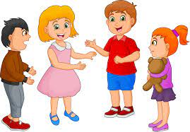
Que se expresen con su lengua materna conozcan la diversidad lingüística e incluir lenguas artísticas al convivir e interactuar.
Aprovechar el interés de niñas y niños para explorar, interpretar y disfrutar diferentes textos que tienen al alcance en sus hogares, escuela, comunidad.
Crear momentos para la libre expresión que fomente la creatividad.
Gocen el lenguaje disfruten, interpreten, experimenten usen y tengan sentido en su proceso de aprendizaje.
Desarrollar y ampliar sus posibilidades para ver lenguajes en distintos contextos y situaciones cotidianas para comunicarse, interactuar y compartir su percibir y entender el mundo.

Slide 8


¡Gracias!

